Slide 1

До Міжнародного Дня Ментального Здоров’я
Рекомендації практичого психолога Гімназії “ГАРМОНІЯ”

Slide 2

ПОНЯТТЯ МЕНТАЛЬНОГО ЗДОРОВ’Я
Ментальне здоров’я – це невід’ємна частина нашого психологічного благополуччя, повноцінного та щасливого життя.

Slide 3

ПОНЯТТЯ МЕНТАЛЬНОГО ЗДОРОВ’Я
Згідно з визначенням ВООЗ, ментальне здоров’я – це стан щастя та добробуту, в якому людина реалізує власні творчі здібності, може протистояти життєвим стресам, продуктивно працювати та робити конструктивний внесок у суспільне життя.

Slide 4

СКЛАДОВІ МЕНТАЛЬНОГО ЗДОРОВ'Я
Емоційна стабільність
Самооцінка
Соціальні зв'язки
Самоусвідомлення та саморегуляція
Психологічна гнучкість

Slide 5

Поняття ментально здорового індивіда
1. Може розрізняти власні емоції, керувати ними та гармонійно функціонувати.
2. Здатний спілкуватися та будувати конструктивні стосунки з іншими.
3. Розвивається та навчається.
4. Позитивно оцінює себе, приймає та поважає.
5. Приймає власні відповідальні рішення, виявляє послідовність.
6. Спроможний нормально адаптуватися до нових умов життєдіяльності.
7. Може розв’язувати власні проблеми та допомагати іншим.

Slide 6

Маркери ментального здоров’я людини
1. Легко адаптується до соціального середовища та його змін.
2. Зберігає почуття гідності, може приймати рішення без зайвого тиску.
3. Прагне вирішувати проблеми соціального значення, може привертати до них увагу інших.
4. Проявляє креативність під час розв’язання соціальних проблем.
5. Прагне до саморозвитку в соціальному та економічному напрямках.
6. Готовий себе змінювати та вдосконалювати, дисциплінувати та навчатися.

Slide 7

Здатність отримувати задоволення від життя — основна риса ментально здорової людини
Щоб отримувати задоволення від життя потрібно:
1) своєчасно задовольняти актуальні життєві потреби;
2) мати соціальну підтримку (тих, хто здатні тебе вислухати та зрозуміти);
3) мати можливість виходу (каналізацію) негативних емоцій;
4) знаходитися у передбачуваному середовищі;
5) бути спроможним контролювати власний життєвий простір.

Slide 8
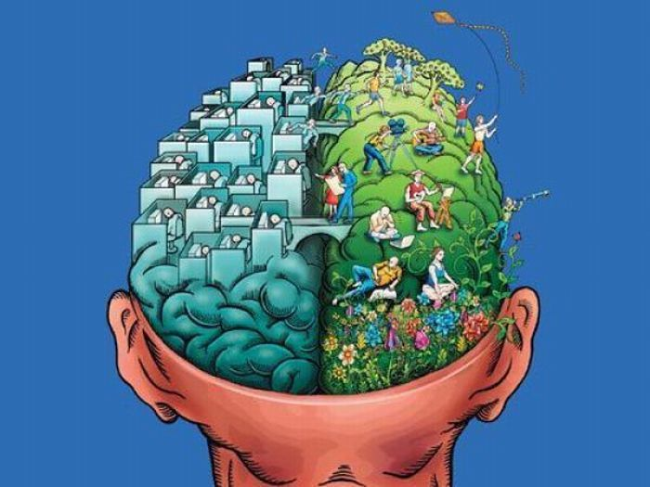
Як зрозуміти, що виникли проблеми з ментальним здоров’ям?
1. Фізичні (порушення сну, больові відчуття у будь-якій частині тіла).
2. Емоційні (постійне відчуття страху, тривоги, журби).
3. Когнітивні (труднощі з чітким мисленням, порушення пам’яті, патологічні/хибні переконання).
4. Поведінкові (агресія, зловживання алкоголем чи наркотиками, неспроможність виконувати повсякденні функції).
5. Перцептивні (наприклад, людині здається, що вона бачить або чує те, чого не помічають інші).

Slide 9
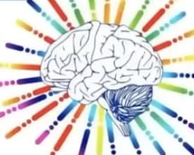
Фактори підтримки метального здоров’я
1. Розвиток емоційного інтелекту: сприйняття та розуміння власних емоцій, що допомагає вправніше керувати своїми емоційними станами.
2. Організація здорової атмосфери у родині, налагодження режиму.
3. Соціальна підтримка незахищених верств населення (наприклад, матерів-одиначок, жінок, що постраждали від насильства, людей з інвалідністю, ВПО тощо).
4. Локальні програми з підтримання психічного здоров’я - у школах, університетах і на підприємствах.

Slide 10

Просвіта
Просвіта проводиться в індивідуальній та груповій формах роботи, спрямована на подолання та усунення дефіциту знань щодо негативного впливу та наслідків ураження ментального здоров’я людини.

Slide 11
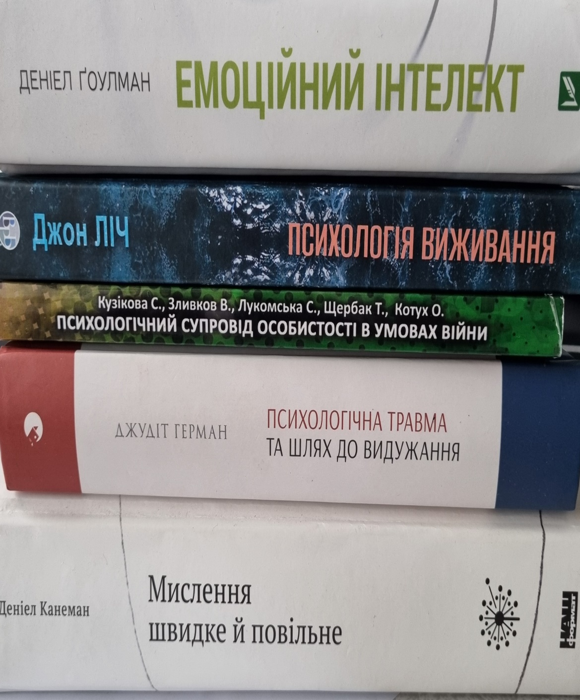
Психоедукація
Психоедукація – пояснення та інформування людей про необхідність дбати про власне психічне здоров’я, про можливі психологічні проблеми та їхні наслідки, як для самого індивіда, так й для тих, хто знаходиться з нею поряд.

Slide 12

Індивідуальні чинники підтримки ментального здоров’я
1. Дбати про режим сну.
2. Уникати стресових ситуацій та навчитись адекватно на них реагувати.
3. Збалансоване харчування з додаванням фізичної активності – іноді достатньо активізувати організм і налагодити гормональний фон, щоб виправити ситуацію.

Slide 13

Індивідуальні чинники підтримки ментального здоров’я
4. Покращити свої побутові умови, а при можливості – умови проживання.
5. За необхідності змінити роботу на таку, що приносить задоволення.
6. Позбутись шкідливих звичок.

Slide 14
Індивідуальні чинники підтримки ментального здоров’я
7. Формувати здорові звички як у себе, так й у тих, хто поряд.
8. Встановлювати соціальні зв’язки та взаємодіяти з іншими: з родиною, друзями, партнерами, сусідами, колегами тощо.
9. Долучатися до допомоги іншим, особливо тим, хто належить до вразливих груп населення.

Slide 15
ДЯКУЮ ЗА УВАГУ!

